Slide 1

Estudio Regional sobre Contabilización y Administración de Activos Fijos para el Crecimiento Social y Económico de la Región
27, 28 y 29 de julio de 2016
Sheraton Asunción Hotel

Slide 2



Administración de Activos Fijos and Riesgos Financieros
Finanzas públicas sólidas son críticas para la estabilización de la actividad económica a corto plazo y promoción del crecimiento económico a largo plazo;
Mejor administración de riegos fiscales contribuye a fortalecimiento de finanzas públicas;
Riesgos fiscales son factores que originan las desviaciones entre los resultados fiscles y las expectativas y pronósticos originales. Estos riesgos pueden surgir de shocks macroeconómicos o realización de pasivos contingentes;
Pasivos contingentes pueden ser explícitos (de carácter legal o garantías otorgadas por los gobiernos) o implícitos (expectativas públicas de las responsabilidades de los gobiernos no establecidas en las leyes.)
Identificación y medición oportuna y precisa de los pasivos contingentes es la clave para la capacidad de los gobiernos de administrar los riesgos fiscales.

Slide 3
Fuentes de riegos financieros (FMI, 2016)
Shocks macroeconómicos suceden, en promedio, cada 12 años con un costo estimado en términos del PIB del 9%;
En caso del sector financiero: en promedio cada 24 años con un costo estimado del 10% del PIB;
En caso de gobiernos sub-nacionales son menos frecuentes, pero más significativos ( 4-12% del PIB);
Empresas públicas: más significativos (3-15% del PIB);
Asociaciones Público-Privadas: menos frecuentes (1-2% del PIB);
La prueba de estrés fiscal (Fiscal Stress Test) es utilizado para evaluar potenciales impactos de riesgos fiscales, tomando en consideración el rango y probabilidad de realización de pasivos continentes explícitos e implícitos.

Slide 4
Rol del balance general y activos fijos
Un balance general completo y confiable, que incluye activos y pasivos financieros, no financieros y contingentes, permite llevar a cabo la prueba de estrés fiscal y ayuda a identificar la forma adecuada de administración de riegos y estrategia de mitigación;
Según el FMI, las estrategias de mitigación de riesgos más típicos pueden estar enfocadas en:
  Controles directos y techos financieros;
  Regulación y otras medidas indirectas;
  Transferencia de riesgos y mecanismos de aseguramiento.
Activos fijos representan uno de los principales orígenes de pasivos contingentes tanto explícitos como implícitos. Dichos activos también representan una importante fuente de gastos y ingresos futuros;
Por lo que reconocimiento y medición adecuada de activos fijos es crítica para la administración tanto de riesgos fiscales como de inversiones públicas.

Slide 5
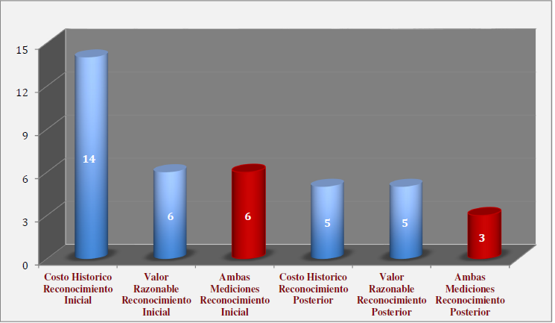
Antecedentes del estudio
Resultados del reporte “Contabilidad Gubernamental e Información Financiera en América Latina”, emitido en abril de 2015 por el Banco Mundial, muestra los siguientes resultados del análisis realizado sobre el reconocimiento y medición de PPE en 15 países encuestados:

Slide 6
Objetivo principal
El objetivo principal del Informe consiste en proporcionar un marco referencial, cuya finalidad es el fortalecimiento de la gestión pública en las instituciones con el objetivo de ofrecer de manera permanente y en tiempo real información confiable actualizada sobre:
Cantidad de activos fijos y sus valores;
Estado de su conservación;
Ubicación institucional y geográfica;
Afectación administrativa y contable;
Custodia, y
Destino de dichos activos.

Slide 7
Objetivos específicos
Desarrollar como parte del Informe una guía conceptual que oriente la administración y control de los AF, aplicando buenas prácticas de gestión y registro.
Facilitar y mejorar la gestión de los AF.
Identificar los registros contables de los AF por tipo de bienes.
Mantener de manera actualizada y desagregada el inventario de los AF nivel de todas las entidades del sector público, tomando en consideración su integración con el clasificador por objeto del gasto presupuestario, el plan de cuentas contables y el código de bienes del Estado.
Generar información administrativa y financiera requerida para llevar a cabo, cuando sea necesario, la regularización legal de los AF.
Facilitar el control interno y externo sobre los AF.
Proporcionar elementos básicos para facilitar la generación de manera confiable y oportuna de los reportes administrativos y financieros relacionados con el rubro de AF.

Slide 8
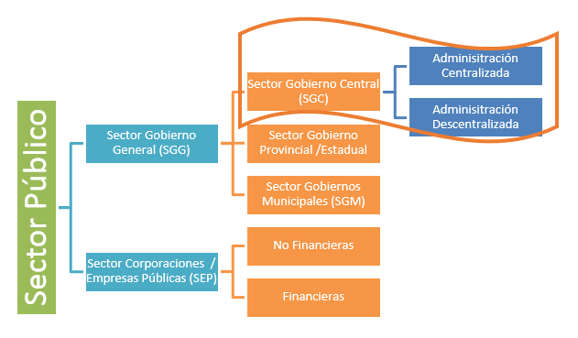
Alcance
El enfoque principal del Informe es el sector del Gobierno General, incluyendo administración centralizada y descentralizada, pero excluyendo gobiernos sub-nacionales, como se puede ver a continuación:

Slide 9
Metodología
Diseño de una encuesta y su aplicación a los siguientes cinco países: Chile, México, Panamá, Paraguay y Uruguay.
Resultados de un taller virtual de intercambio de experiencias, llevado a cabo por vídeo conferencia el 15 de marzo de 2016, con la presentación de Chile, Colombia y Panamá, y participación de más de cien personas de 15 países diferentes.
Consideración de las disposiciones contenidas en los siguientes documentos normativos:
# | Documento | Organismo emisor
1 | Manual de Estadísticas de Finanzas Públicas | FMI
2 | Manual de Transparencia del FMI | FMI
3 | Marco Conceptual del IPSASB | IFAC
4 | NICSP | IFAC
5 | Código Estándar de Producto y Servicios | ONSPSC/ONU
6 | Marco COSO | COSO
7 | ISSAI | INTOSAI
8 | NIAs | IFAC

Slide 10
Estructura del Informe
Capítulo 1. Contexto y antecedentes
Capítulo 2. Objetivos, alcance y metodología
Capítulo 3. La importancia de una adecuada administración y control de los AF
Capítulo 4. Análisis de las principales situaciones y problemáticas generales
Capítulo 5. Retos, oportunidades y recomendaciones en la contabilización y administración de AF en la región
Capítulo 6. Guía conceptual de implementación de AF
Capítulo 7. Lecciones aprendidas y conclusiones

Slide 11
Situaciones problemáticas detectas
Marcos legales y normativos incompletos y desactualizados
Enfoque teórico y retrasos en la implementación de buenas prácticas internacionales
Falta de integración entre los sistemas de administración financiera
Falta de integración entre las clasificaciones administrativas, contables y presupuestarias
Necesidad de desarrollo e implementación de un Sistema de Administración y Control de Activos (SACA)

Slide 12
Situaciones problemáticas detectas
Poca razonabilidad de la información presentada en los reportes financieros y administrativos, debido a la falta de regularización, verificación, actualización y conciliación periódicas de los diferentes rubros de AF
Falta de mecanismos de consolidación y rendición de cuentas
Limitados controles administrativos de los AF públicos
Falta de coordinación y comunicación intra e interinstitucional
Subestimación de impactos de los AF en la información financiera de los gobiernos
Poca atención a gestión de cambio: capacitación y concientización

Slide 13
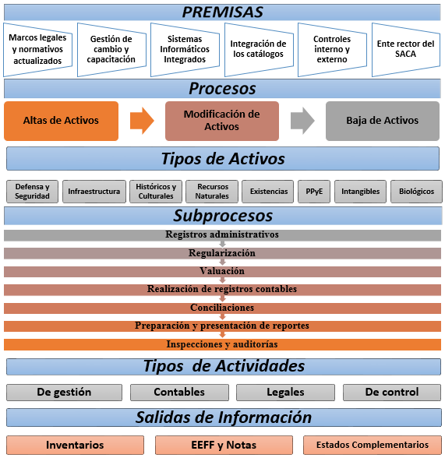
Sistema de Administración y Control de Activos (SACA)

Slide 14
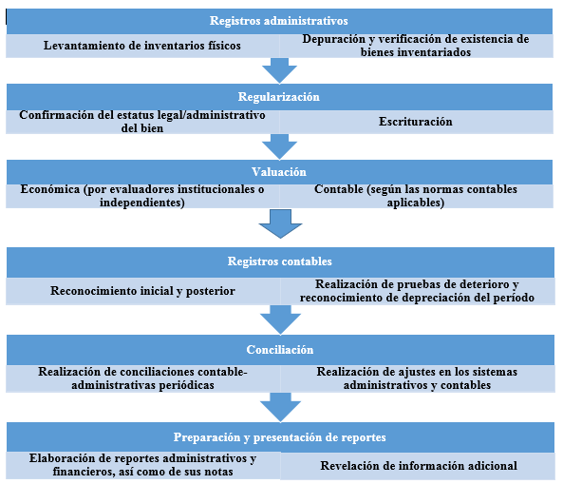
Secuencia lógica de los subprocesos del SACA

Slide 15



sistema de administración y control de activos
Alcance y Activos Comprendidos
Gestión del Cambio
Sistema de Administración y Control de Activos (SACA)
Conclusiones

Slide 16






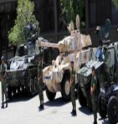

Guía conceptual de implementación de activos fijos
Alcance y Activos Comprendidos
Biológicos
  Plantas
  Animales
PPyE
  Edificios para uso
  Edificio para inversión
  Terrenos para uso
  Terrenos para inversión
  Vehículos
  Maquinarias y equipos
  Muebles y Útiles
  Semovientes.
Existencias
  Bienes Consumibles
  Producción en proceso
  Bienes para la Venta
  Obras en Procesos
Intangibles
  Programas de informática y base de datos
  Derechos
  Licencias
  Obras en Procesos
Bienes de Infraestructura
  Caminos y puentes
  Vías Ferroviarias
  Centrales de Energía y Comunicación
  Obras en Procesos.
Recursos Naturales
  Recursos Naturales Renovables
  Recursos Naturales No Renovables
Equipamientos de defensa y seguridad
  Armas
  Embarcaciones
  Aeronaves
  Vehículos de defensa y seguridad
  Otros equipos de defensa y seguridad
  Obras en Procesos
Patrimonio Histórico y Cultural
  Activos Tangibles
  Activos Intangibles.

Slide 17




Integradas
Modelo Organizacional,
sustentado en:
Gestión
CENTRALIZACIÓN NORMATIVA | DESCENTRALIZACIÓN OPERATIVA
Órgano Centralizado | Unidades Periféricas Responsables
 | Responsables Primarias de Gestión (URPG) | Responsables Secundarias de Gestión (URSG)
Contable
Control
Actividades
Legal
3. Catálogos de Cuentas
Niveles | Contabilidad | Presupuesto | Bienes
1 | Título | Elemento
2 | Grupo | Económico
3 | Subgrupo | Rubro
4 | Cuenta | Cuenta
5 | Subcuenta | Subcuenta | Segmento
6 | Analítica | Objeto específico | Familia
7 | Sub-analítica |  | Clase
8 |  |  | Artículo
Auxiliares | Datos Asociados
2. Registro de Activos
UNSPSC
Lo más cerca posible al lugar donde se genera el evento.
Segmento (00)
¿Dónde nace el registro?
¿Quién registra?
¿Cuántas veces se registra?
¿Qué efectos genera?
GESTION DEL CAMBIO
Familia (00-00)
El responsable de la gestión del Activo.
Una sola vez en el sistema.
Clase (00-00-00)
Múltiples: se ingresa al sistema al inicio (entrada) y, dentro del mismo, va pasando de evento en evento de acuerdo a los cambios en la transacción (recepción del activo – facturación – pago).
Artículo (00-00-00-00)
Datos Asociados
4. Desarrollo del Sistema Informático

Slide 18
Sistema de Administración y Control de Activos (SACA)
El conjunto de premisas, normas, políticas, entidades, recursos y procedimientos contables y de gestión que son aplicables en los procesos de altas, modificaciones y bajas de los activos no financieros del Estado, a efectos de facilitar los procesos de control, las regularizaciones legales necesarias y generar salidas de información oportunas y confiables.
El SACA será parte del Sistema Integrado de Administración Financiera
Las premisas en las que se sustenta el SACA
Marcos Legales ajustados a la realidad
Concientización y Gestión de Cambio
Integración
Herramientas Normativas y de Gestión
Control Interno y Externo
Capacitación
Sistema de Recursos Humanos
Sistema de Planificación
Sistema de Compras y Contrataciones
Sistema de Inversión Pública
SACA
Sistema de Presupuesto
Sistema de Tesorería
Sistema de Contabilidad Gubernamental
Sistema de Crédito Público

Slide 19
Sistema de Administración y Control de Activos (SACA)
Órgano Centralizado:
Órgano Rector del SACA
Será el órgano que tendrá a cargo la administración del SACA y, como tal, será el responsable de la emisión de normativa, políticas y procedimientos necesarios para la gestión de los Activos Fijos del Sector Público.
Funciones:
Emisión de Normas y Procedimientos para la gestión de los Activos
Administración y ordenamiento de todos los Activos del Sector Público
Políticas de Stocks mínimos y de Stocks Críticos de Activos necesarios para atender las necesidades de las entidades
El control de todos los Activos, determinando cuáles son, su lugar de localización física y quien es el responsable de su custodia.
Adecuado resguardo físico y documental de los Activos del Sector Público (Seguros, Títulos, etc.)
Unidades Periféricas Responsables:
Unidades periféricas responsables
Unidades Responsables Primarias de Gestión
Área Obras Públicas / Transporte
Área de Defensa y Seguridad Pública
Unidades Responsables Secundarias de Gestión
Las URSG se encuentran en las instituciones
Área de Cultura
Área de Recursos Naturales
Infraestructura
Defensa y seguridad
Históricos y culturales
Recursos Naturales
PPy E,
PI, Intangibles , Biológicos y Existencias

Slide 20



Sistema de Administración y Control de Activos (SACA)
Manuales de Políticas y Procedimientos de Gestión
Manual de Normas Contables
Manual de Políticas Contables Generales
Manual de Procedimientos Contables
Altas de Activos
Modificación de Activos
Baja de Activos
Registros administrativos
Regularización
Valuación
Realización de registros contables
Conciliaciones
Preparación y presentación de reportes
Inspecciones y auditorías
Clasificador Presupuestario por Objeto del Gasto
Plan de Cuentas Contable
Catálogos de Bienes
Integración de los catálogos
Pasos Previos
Conformar la Comisión de Inventario, integrada por:
  Área de Gestión de Activos,
  Área de Contabilidad,
  Área Legal, y
Área de Control para que participe en calidad de veedor o aportando sugerencias
Formular los lineamientos para la primera toma de inventario físico de los activos;
Identificar los requisitos de información asociados con políticas contables y otra información relacionada con la administración de los activos;
Planificar márgenes de tiempo para la recopilación y verificación de datos;
Depurar los saldos contables existentes bajo las nuevas normas, partiendo del resultado de la toma física del inventario, Generar el registro de activos, determinar saldos de apertura, identificar activos y su clasificarlos según el plan de cuentas contable, determinando la valuación que se aplicará (costo histórico o Valor Razonable);
Documentar todos los tipos de activos que tenga la entidad y generar los faltantes de documentación legal;
Evaluar la precisión y la integridad de la información existente;
Determinar saldos de apertura precisos para cada categoría (identificación, aplicación de la definición de activo y medición), y
Otras actividades que surjan de acuerdo con las características de los activos.

Slide 21


Sistema de Administración y Control de Activos (SACA)
Aspectos de gestión a considerar ante la necesidad de Valuación por Tasadores:
Toma inventarios
Valuación
Identificar profesionales aptos para la valuación | Tipo activo | Profesional apto
 | Infraestructura | Ingenieros Civiles, ferroviarios y otras ramas de la ingeniería.
 | Defensa y Seguridad | Ingenieros navales, aeronáuticos, mecánicos y químicos.
 | Recursos Naturales | Ingenieros geofísicos y en recursos naturales
 | PPyE y PI | Direcciones de Catastros Tribunal de Tasaciones
 | Activos Intangibles | Ingenieros en Sistemas
 | Activos Biológicos | Ingenieros Agrónomos y Veterinarios
 | Resto de Activos | Otros profesionales según las características de activos
Preparar instrucción para los valuadores | Los evaluadores necesitarán instrucciones detalladas sobre las políticas de valuación y datos específicos de los activos a valuar. En especial, es importante saber que la eficacia de una valuación dependerá de la calidad de las instrucciones. Puntos a incluir en la redacción de instrucciones destinadas a los tasadores: Exigir a los tasadores que determinen la integridad de la lista de activos de un lugar determinado. Exigir a los tasadores que determinen un valor y una vida útil estimada para cada activo. Explicitar los casos donde las valuaciones deben incluir o excluir los impuestos o derechos correspondientes. Indicar el conjunto de directrices de valuación profesional que se puede aplicar
Información requerida a los valuadores | La información a requerir dependerá del tipo de Activos que se tenga que valuar.
Valor Razonable
Valor de Mercado
Costo de reposición depreciado
Valor de tasación
NICSP / NIIF

Slide 22



Sistema de Administración y Control de Activos (SACA)
Verificar el cumplimiento de las normas, políticas y procedimientos de gestión y contables sobre
altas, mantenimiento, resguardo y baja de los Activos en la entidad
Verificar que se haya ingresado en el SACA la totalidad de los Activos de la entidad
Interno
Participar en todos los procesos de toma física de inventarios iníciales y posteriores
CONTROL
Auditoria de los EEFF
Verificación de saldos de los Activos en los EEFF
Participar, por muestreo, en los procesos de toma física de inventarios iníciales y posteriores.
Externo
Salidas de Información
EEFF y Notas
Estados Complementarios
Inventarios
Estado de Situación Financiera:
Estado de Rendimiento Financiero,
Estado de Cambios en los Activos Netos/Pat., y
Notas a los EEFF:
  Existencias,
  Propiedades, Planta y Equipo,
  Propiedades de Inversión,
  Activos de Infraestructura,
  Activos Concesionados,
  Activos Intangibles,
  Activos Biológicos, y
  Recursos Naturales en explotación
Estado de Situación y Evolución de Activos Fijos:
  Valor de Origen
  Depreciaciones Acumuladas
  Deterioros
  Saldos de Revalúo
  Mejoras
  Vida útil restante por cada Activos
  Recupero de los deterioros
  Informe de bajas por cada Activo,
  Información sobre Activos valuados al costo y a VR
  Activos generadores y no generadores de efectivo
Total de los Activos, agrupados por tipo de activo,
Total de Propiedades de Inversión,
Total de los Activos por institución,
Activos adquiridos por arrendamientos financieros,
Stock al cierre de las existencias,
El estado de deterioros del total de Activos,
Total de Activos donados,
Total de Activos recibidos en donación, y
Activos Históricos y Culturales.

Slide 23
Conclusiones
Fortalecer/actualizar los marcos legales
Promover cambio organizacional con fuerte apoyo político
Desarrollar del SACA: primero funcional y luego informático
Generar confiabilidad con base en los registros contables
Fortalecer los sistemas de control
Mejorar la prestación de los servicios públicos a través de una administración de activos INTEGRAL e INTEGRADA.
TRANSPARENCIA
RENDICIÓN DE CUENTAS

Slide 24
Siguientes pasos
Finalización del Informe en sus versiones en español e inglés en el mes de septiembre 2016.
Publicación y realización de actividades de difusión.

Slide 25
Muchas gracias por su atención!!
Datos de contacto
Equipo del Banco Mundial:
Svetlana Klimenko
Especialista en Gestión Financiera Líder y Oficial del Proyecto
(sklimenko@worldbank.org)
Juan Carlos Serrano
Especialista en Gestión Financiera Senior (jserranomachorro@worldbank.org)
Dmitri Gourfinkel
Especialista en Gestión Financiera
(dgourfinkel@worldbank.org)
Carmen Palladino
Consultora (carmenipalladino@gmail.com)

